Slide 1
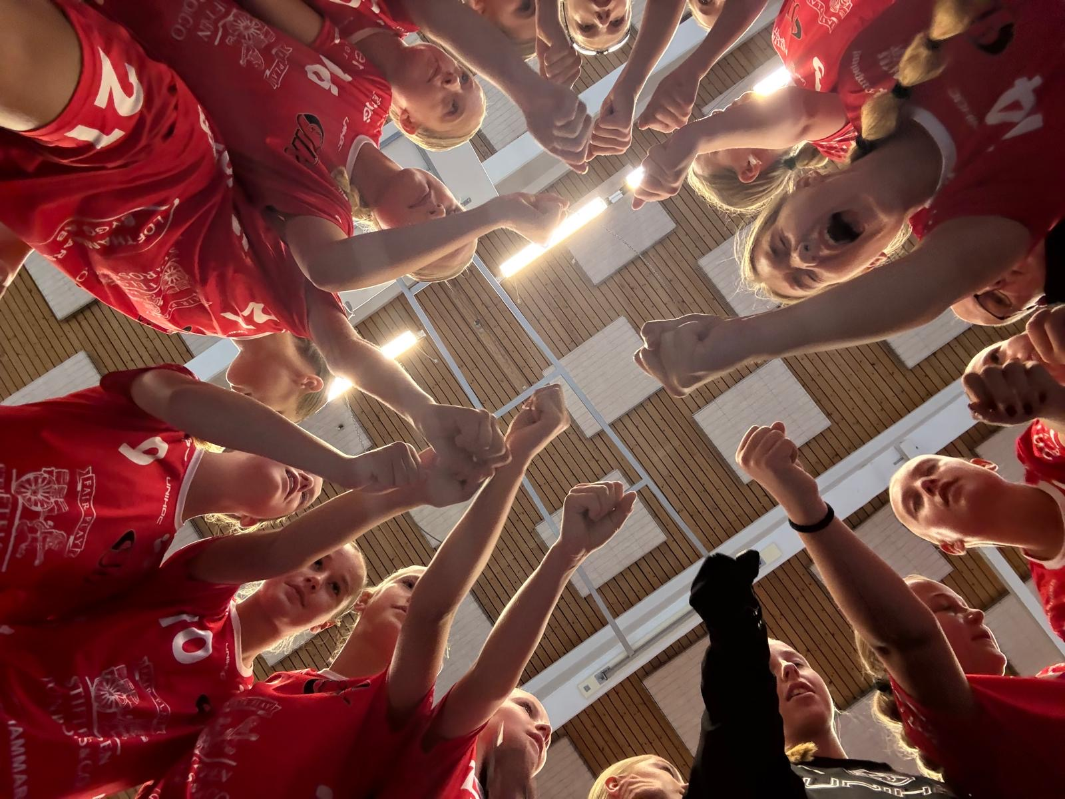

Välkomna på Spelarmöte
F10/11

Slide 2
SPELARMÖTE F10/11
Tisdag 7 oktober 2025
Ledare / Truppen
Vision & Mål F10/11
Inför träning och match
Träningar
Seriespel
Matcher
Cuper
Individuella samtal
Spelarråd
Fotografering
Övriga frågor
Teori/Taktik

Slide 3
LEDARE / TRUPPEN
Tränare: Marie Harlin
Stefan Hellström
Daniel Lundby
Henrik Johansson
Mikaela Hansson
Sandra Carling
Truppen: 27 spelare

Slide 4
VISION & MÅL
F10/11
Vision
  Så många innebandytjejer som möjligt, så länge som möjligt.
Mål
  Att skapa glädje och gemenskap.
  Ge förutsättningar för att så många som möjligt vara med så länge som möjligt.
  Låt varje individ utvecklas utifrån sina egna, unika förutsättningar.
  Varje individ ska i sin utveckling endast jämföras med sig själv.
  Låt kampmomentet i tävlingen vara överordnad resultatet.
  Tillhandahålla en bra utbildning för vår verksamhet och idrott.
  Skapa förutsättningar för att kunna försörja seniora herr- och damlag med en stor andel egna produkter.

Slide 5
INFÖR TRÄNING OCH MATCH
  Tänk på att ladda på med energi i form av mat och dryck. Ej godis, sötsaker och energidryck.
  Motivation/inställning- vi förväntar oss att man ger full focus på träning och match = 100 %
  Vi går in för alla delar i träningen som om det vore match… det vi gör på träning tar vi med oss till match
  Vinteridrotter har förtur Oktober – Mars
  Vi förväntar oss att man är med på alla träningar om man inte har giltigt förhinder.
Notes:
Vid funderingar kring träningar och matcher kom och prata med oss.

Slide 6
TRÄNINGAR
Tisdagar 16:00 - 17:10 (samling 15:50) A-hallen
Onsdagar 18:30 - 20:00 (samling 18:20) Hisingstorp
Fredagar 16:30-18:00 (samling 16:20) B-hallen
Målvaktsträning onsdagar 16:00 v. 41, 46, 50 ,4 och 9.
Kallelser kommer till varje träning via laget.se. SVARA!
Kan man inte komma på träning skriv orsak i kallelsen.
Material (gärna namnat):
Innebandyglasögon (obligatoriskt)
Innebandyklubba
Bra skor
Vattenflaska
Uppsatt hår
Inga smycken
Inga tuggummin
Tejp vid behov
.

Slide 7
SERIESPEL
Ett lag i seriespel på Rödnivå-10 (Röd Norra-10)
Ett lag i seriespel på Rödnivå-09 (Röd Norra -09)
Matchtid 3 x 15 min, 5 min paus
Distriktsdomare
Kallelser till matcher via laget.se SVARA så tidigt som möjligt!
Alla blir kallade till match under förutsättning att man tränar.
Träningsnärvaron, fokus och inställning är en viktig delar för att styra hur många matcher man får spela.
Målvakter: idag har vi 3 målvakter
Dusch efter varje match.
Notes:
Snurra mellan de olika serierna ej tvingande att spela med F10

Slide 8
CUPER
  Gothia Cup 3-6 januari (Göteborg) – 1 eller 2 lag
  Fair play cup 27-29 mars och 10-12 april
Notes:
Säljuppdrag eller beta ca 400kr/spelare?
Hoodies ger intäkter. Sponsorer.

Slide 9
DJ18
DJ18- vi skickar upp några spelare varje måndag och några onsdagar för att träna med dessa.
För att få denna chans så måste man vara med på träningarna för F10/11 och visa framfötterna.
Eventuellt kommer några spelare också få spela match med DJ18
Det är frivilligt att vara med i DJ18!

Slide 10
Individuella samtal – Varför har vi det?
  Vi vill veta vad det är som gör att det är roligt att spela innebandy i JIK F10/11. Vi vill utforma träningar, matcher och allt runt omkring innebandyn så att det bidrar till ännu mer glädje och att fler av våra spelare fortsätter spela länge
  För att veta vilka mål varje spelare har med innebandyn denna säsong och att vi tränare skall kunna hjälpa spelarna att nå sina mål.
  För att diskutera hur varje spelare kan göra för att utvecklas och nå målen. När spelarna funderar och pratar om detta blir det tydligt för dem själva vad de själva skall göra för att nå målen.
  Ha en dialog med spelarna om vilka styrkor de har och hur de bidrar till laget. Detta för att stärka spelarna att tänka positivt och att ytterligare kunna förstärka sina styrkor när de är medvetna om dessa.
  För att få reda på vilken eller vilka positioner som varje spelare helst spelar på så att de oftast får spela på sin favoritposition. Ibland kommer dock spelare att utmanas i att spela på andra positioner också. Detta är utvecklande för spelarna men behövs också utifrån vilka vi möter och vilka spelare som är med i matchen.
  För att få reda vad vi ledare kan utveckla och förbättra. Både för att skapa ännu bättre laganda, men också för att utveckla spelarna och laget.

Slide 11
Spelarråd (utses på mötet)
  Spelarrådet är länken mellan ledare och spelare
  Vi vill ha ett spelarråd på 3-4 spelare. Frivilligt att vara med i spelarrådet.
  Det är spelare i spelarrådet som normalt är lagkapten på våra matcher
  Nu tänkte vi att Ni skall ta fram förslag på spelarråd.

Slide 12
FOTOGRAFERING
  Torsdag 9 oktober kl 19:55
  Samling 19:30 vid huvudentrén. Ta med klubba, skor och ha på dig rött matchställ och röda strumpor.
  OBS! Medtag fotolapp som mailas ut. Denna måste vara ifylld och signerad INNAN fotografering. Ingen lapp inget foto!

Slide 13
Teambuilding – Japp!
Teambuilding
  Lagaktivitet utanför innebandyn.
  Ansvariga Hösten/vintern 2025: Anna (Molly), Marcus (Nellie L)
  Ansvariga vintern/våren 2026: Sofie (Elsa W) och Kajsa (Vera)

Slide 14
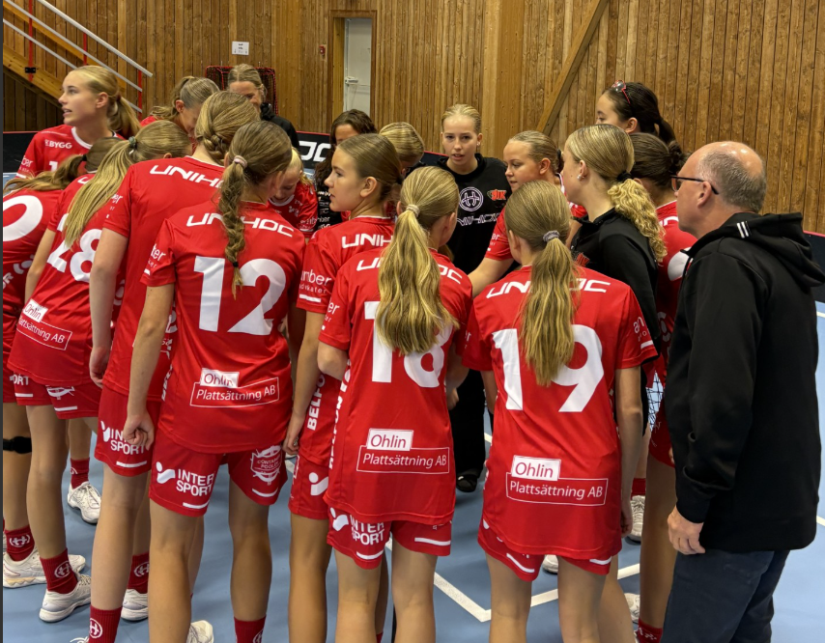
ÖVRIGA FRÅGOR
Ordet är fritt…

Slide 15
Taktiska frågor/Teori
Frislag
Boxplay och Powerplay
Press-spel
Dubbla i hörn
Rörels – Vi gör oss spelbara och skapar ytor

Slide 16
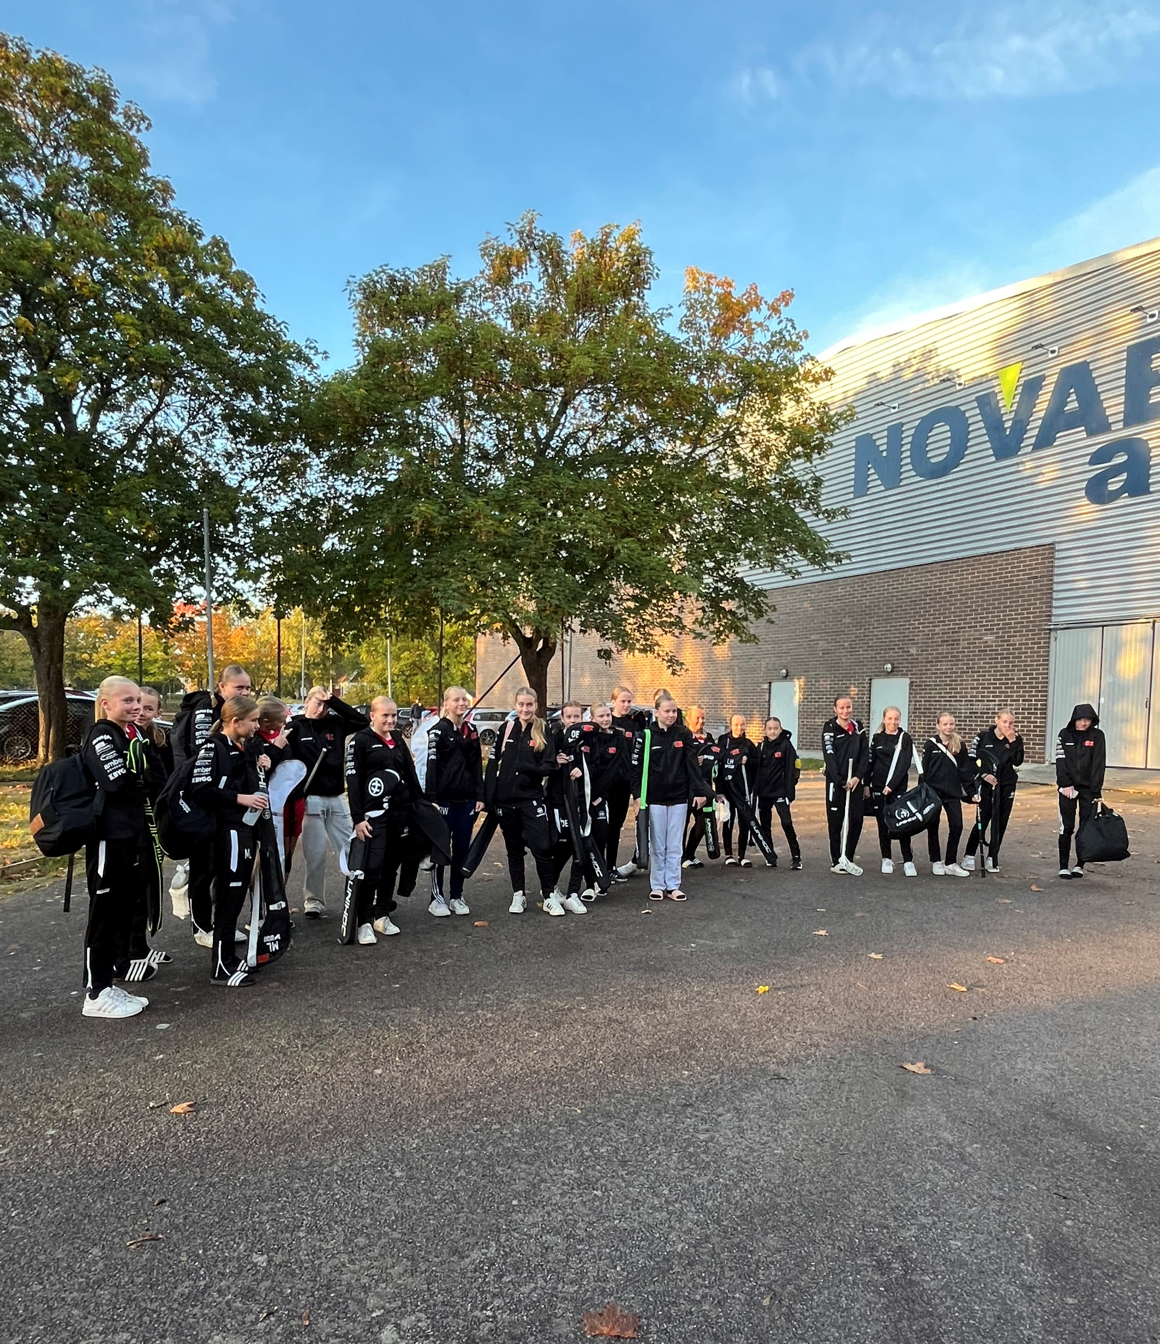
TacK!!

